Slide 1
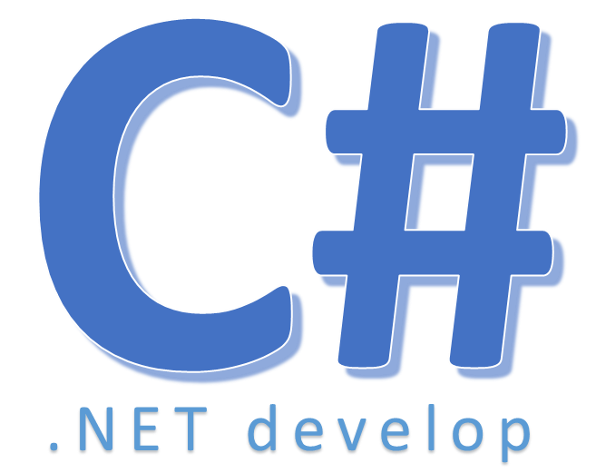

Implicitly Typed Variables
(biền nội suy)

Slide 2
Nội dung
– Declare variables without specifying their type
– Strongly type, not variant, not object
– Visual Studio will determine type
• Predict what the compiler will choose
• Intelligence support
– Type inference -> most general
• “3/10/2010” -> string, not date
Notes:
kiểu dữ liệu nội suy
Khi khởi tạo không cần chỉ định rõ kiểu dữ liệu,
Datatype sẽ tự nội suy

Slide 3
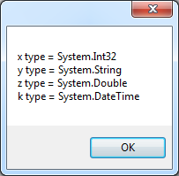
Nội dung
private void button2_Click(object sender, EventArgs e)
{ var x = 113;
var y = "1/1/2012";
var z = 1.7;
var k = new DateTime(2012, 1, 1);
string msg = "x type="+x.GetType() + "\n"+
"y type = "+y.GetType() + "\n" +
"z type ="+z.GetType() + "\n" +
"k type = " + k.GetType();
MessageBox.Show(msg);
}

Slide 4
Nội dung
– Always declare the type if we know
– Implicitly Typed Variables are suited for LINQ and anonymous type
Must init value when declare
Can not change data type
Can not use as variable parameter
Notes:
Luôn khai báo datatype cho biến nếu biết chính xác nên dùng datatype nào cho biến đó
Kdl ngầm định sử dụng phù hợp trong LINQ
Phải khởi tạo gt khi khai báo
Ko thể thay đổi kdl
Không thể sử dụng như 1 tham số biến

Slide 5


Hey! Coding is easy!
END

